Slide 1

Análise dos Acidentes de Trânsito (202332025)
Estudo com base em dados da PRF
Apresentação por Raphael Clemente, Heitor Vilaça, Tallys Fernando ,
Weslley Henrique, Ryan Vitor
Data: 04 de Junho de 2025

Slide 2

Sumário
Introdução
Contexto e objetivos do estudo.
Análise dos Dados
Visão geral e principais causas.
Destaques por Veículo
Foco em tipos de veículos envolvidos.
Propostas e Conclusão
Medidas para redução e encerramento.

Slide 3
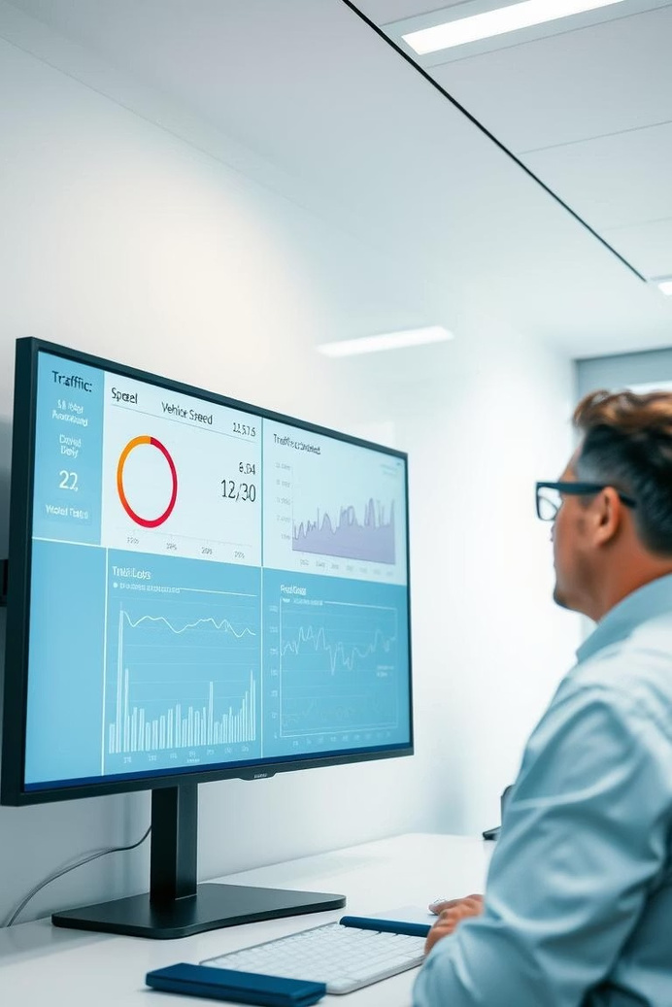
Introdução
Esse estudo foi feito com base nos dados abertos da PRF, com o objetivo de entender o comportamento dos acidentes e, mais do que isso, propor soluções reais pra salvar vidas.
Esse estudo foi feito com base nos dados abertos da PRF, com o objetivo de entender o comportamento dos acidentes e, mais do que isso, propor soluções reais pra salvar vidas.

Slide 4
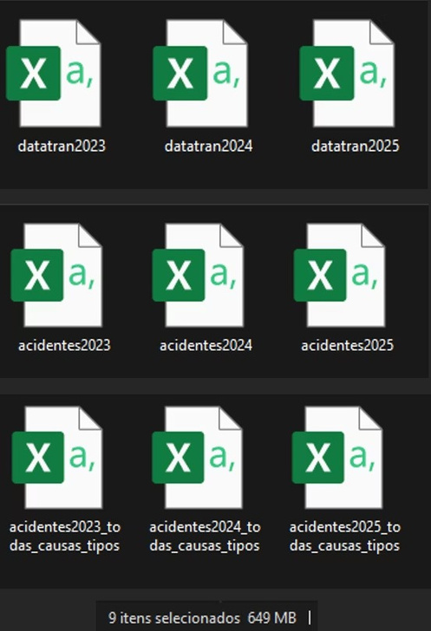
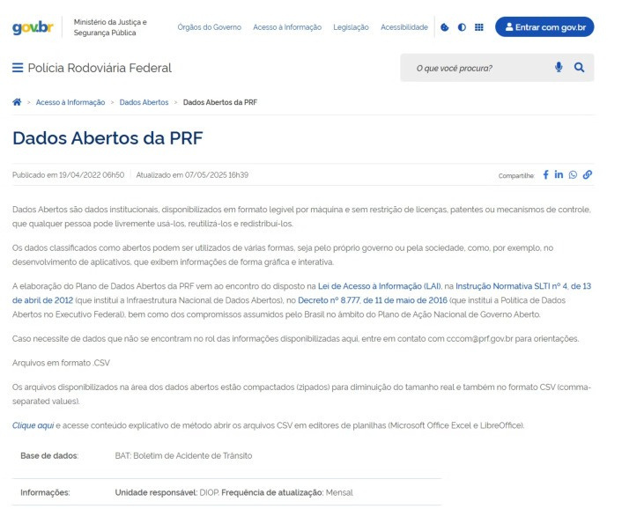
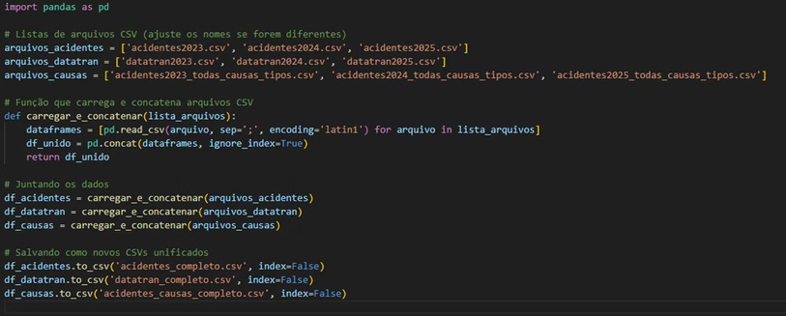
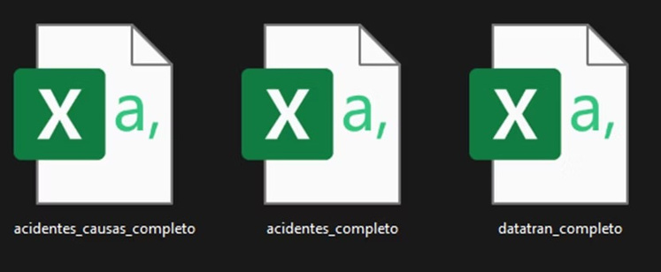
Linha do tempo
Código em Python
código para concatenar os dados para 3 arquivos csv
Dados Concatenados
Dados Abertos da PRF
Foram pegos os dados do site do GOV na aba de acesso de informação, na area de dados aberto da PRF
Dados Selecionados
Foram pegos os dados do datatran sobre acidentes, causa e tipos dos anos 2023 e 2024 completos e 2025 dos meses de Janeiro e Fevereiro

Slide 5

Código Python

Slide 6
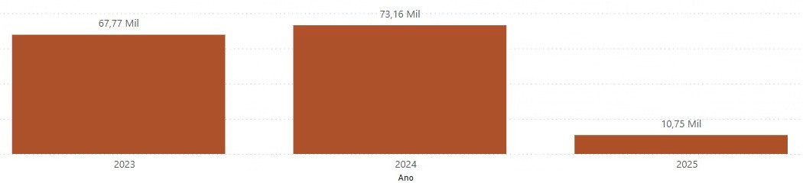
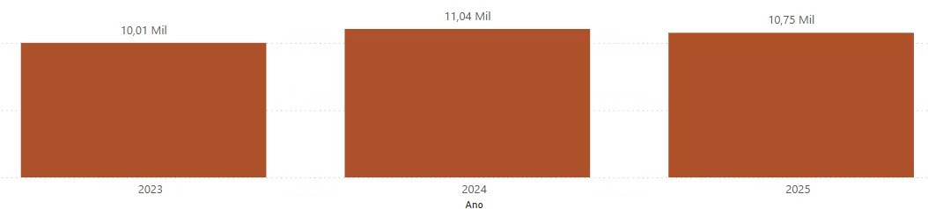
Visão Geral dos Acidentes
2023 e 2024
Valores totais de acidentes. Um aumento de 7,95% de numeros de acidentes
2025
Dados menores, porém parciais indo de 01 de Janeiro Até 28 de Fevereiro sendo .
2025
Considerando os meses de janeiro e fevereiro dos anos anteriores a 2025 temos um aumento de 7,39% em relação a 2023 e uma queda de -2,63% em relação a 2024

Slide 7
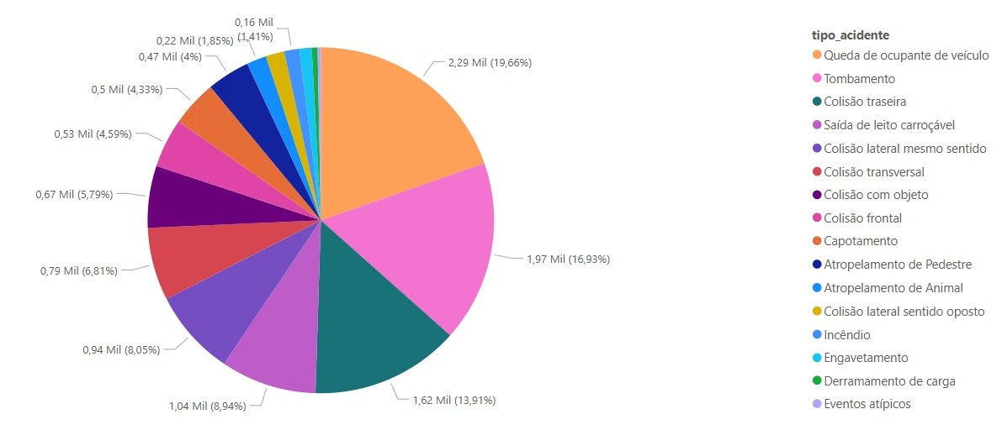
Acidentes por Tipo de Acidente
Este gráfico ilustra a distribuição dos tipos de acidentes registrados entre 2023 e 2025. A análise identifica as categorias mais frequentes.
Queda de Ocupante de Veiculo, Tombamento, Colisão Traseiro e Saída de leito carroçável
Queda de Ocupante de Veiculo são a categoria mais comum, destacando a necessidade de atenção.Tombamento e Colisão Traseiro são incidentes frequentes. Monitorar estas proporções é vital para estratégias de segurança e de Direção defensiva.

Slide 8
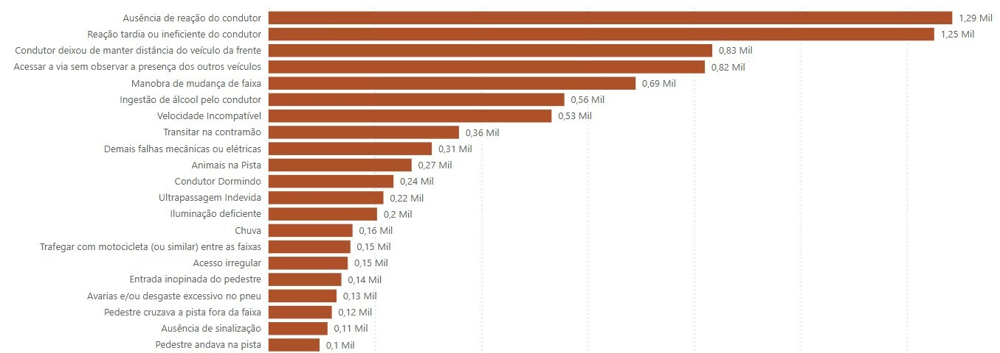
Acidentes por Causa
Relacionado a Reação
Considerando os dados dos três anos o tipo mais frequente de acidente é Relacionado a reação do condutor do veiculo.
Outros Tipos
Acessar a via sem observar a presença de outros veiculos Manobra de Mudança de Faixa Velocidade Incompativel Ingestão de Álcool Transitar na contramão Ultrapassagem Indevida
Falhas Mecanicas
Entre outros.

Slide 9
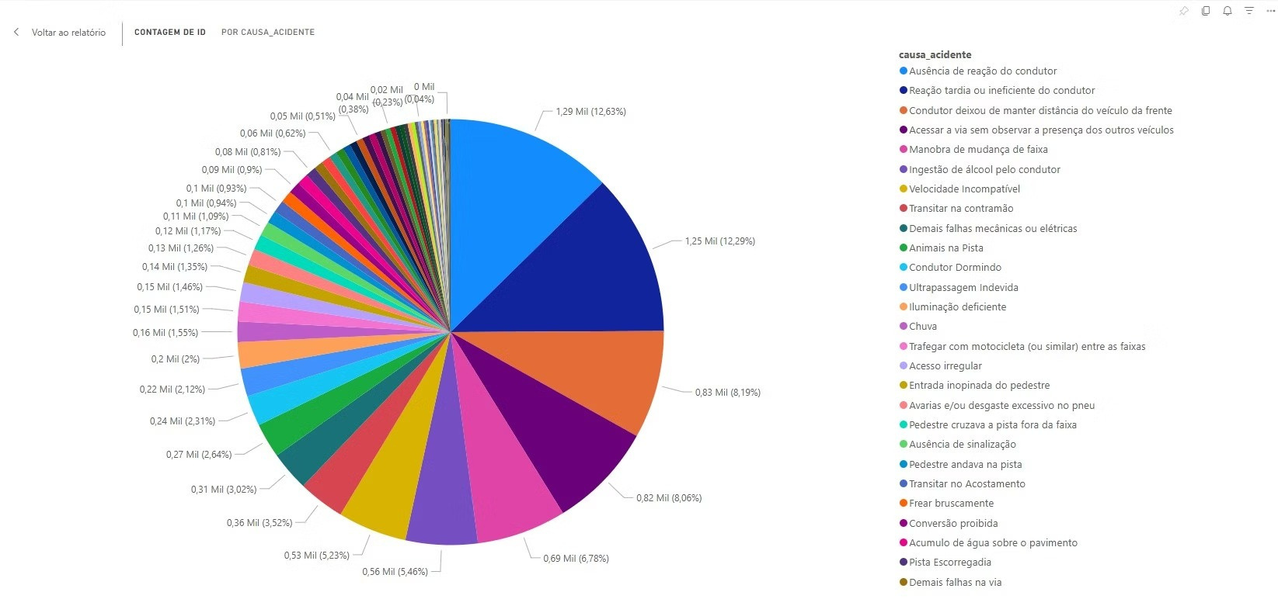
ACIDENTE POR CAUSA %
Têm-se a impressão de que a maior taxa de acidentes é devido a ingestão de bebidas alcoólicas , mas segundo os dados da PRF bebidas alcoólicas esta apenas em 6ª lugar com uma taxa de 5,46%.

Slide 10
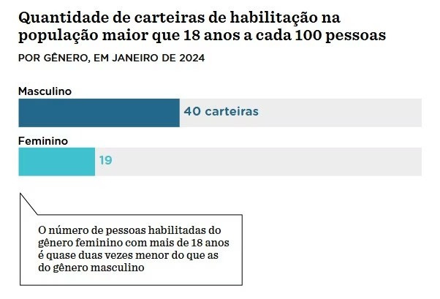
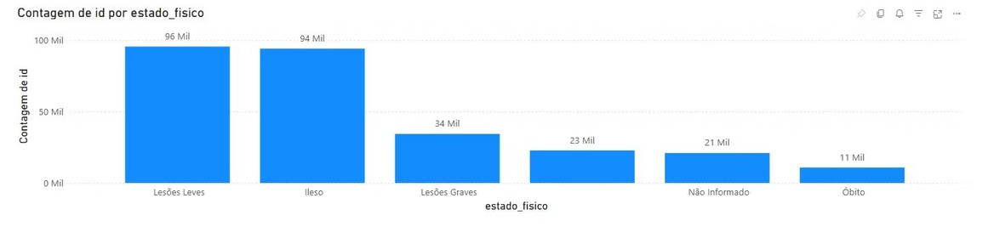
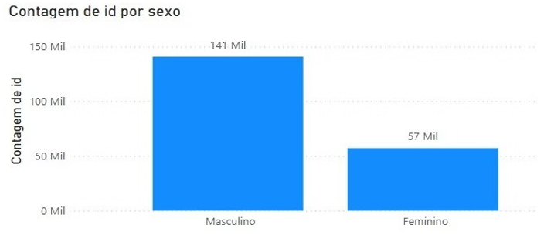
Pessoas envolvidas nos acidentes
O Numero de pessoas do sexo masculino envolvidas em acidentes chega ser quase o triplo do gênero feminino , mas isso também esta ligado ao fato de que o numero de pessoas do sexo masculino habilitadas é maior que a do sexo feminino
pessoas habilitadas do gênero masculino são o dobro do gênero feminino como mostra a pesquisa do Dados do Ministério do Transporte, pesquisa feita pelo nexo jornal
Link para matéria: https://www.nexojornal.com.br/grafico/2024/03/28/cnh-perfil-motorista-brasil

Slide 11
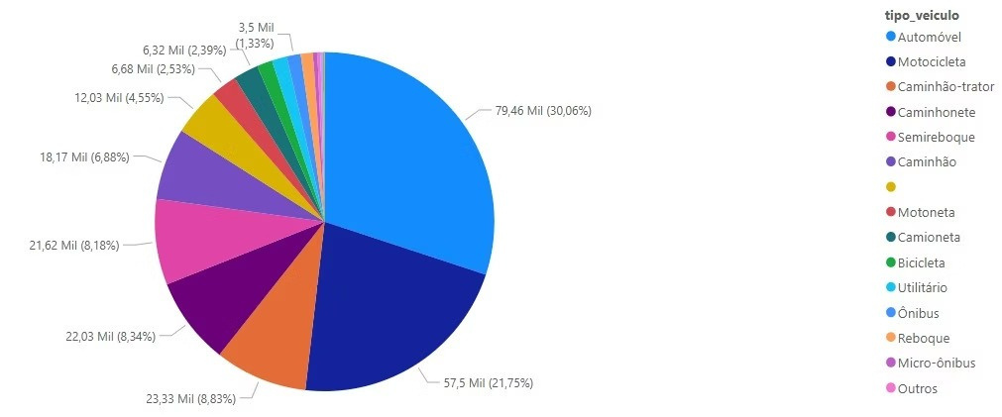
Acidentes por Tipo de Veículo
Segundo os dados pesquisados o numero de acidentes envolvendo carros e quase 10% maior do que os acidentes de motocicletas

Slide 12
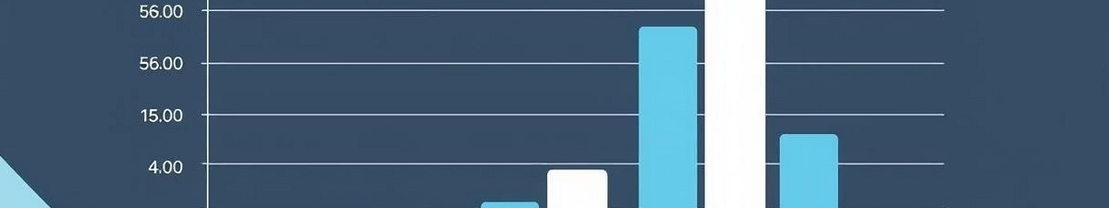
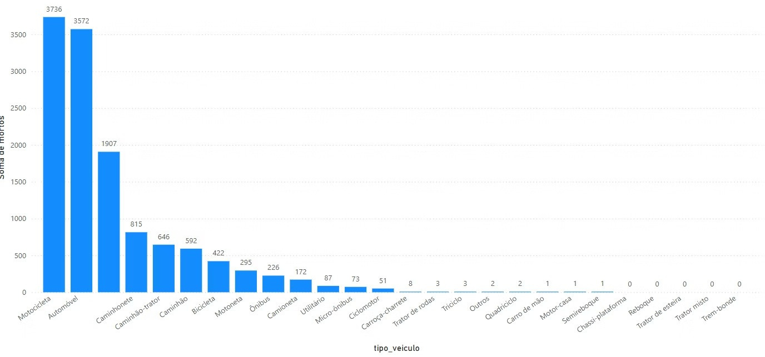
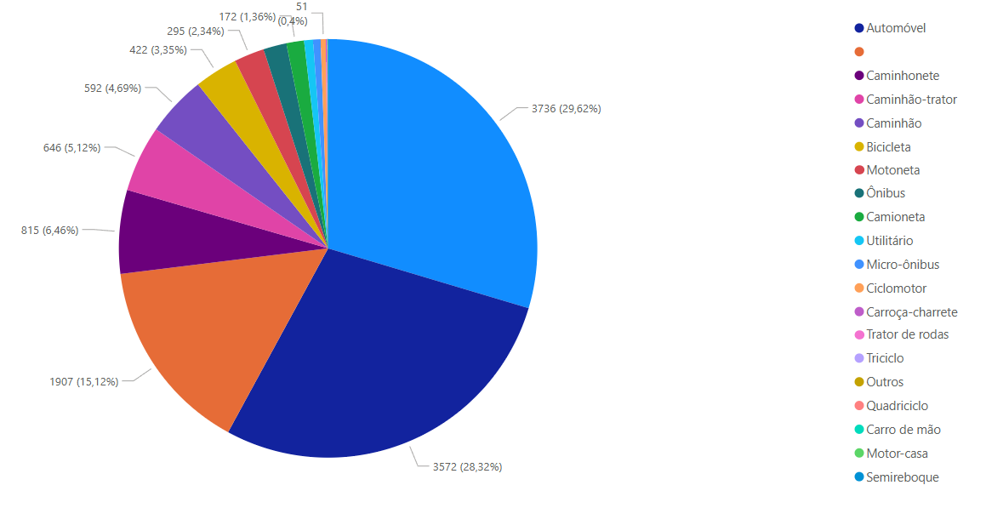
Acidentes por Tipo de Veículo
Motocicletas
Mesmo Motos tendo 10% a menos de quantidades de acidentes registrados em relação a mortes representa 29%
Políticas Necessárias
Foco urgente em segurança para motociclistas.

Slide 13
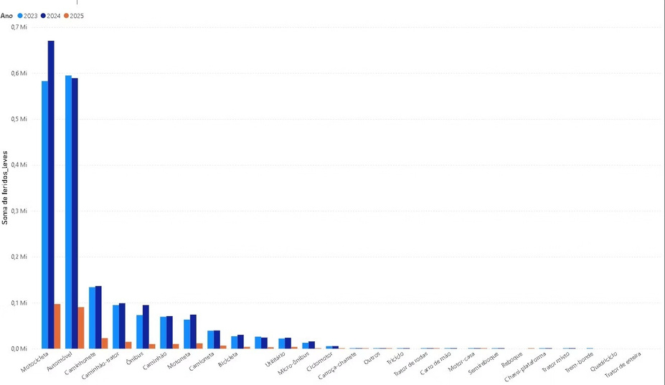
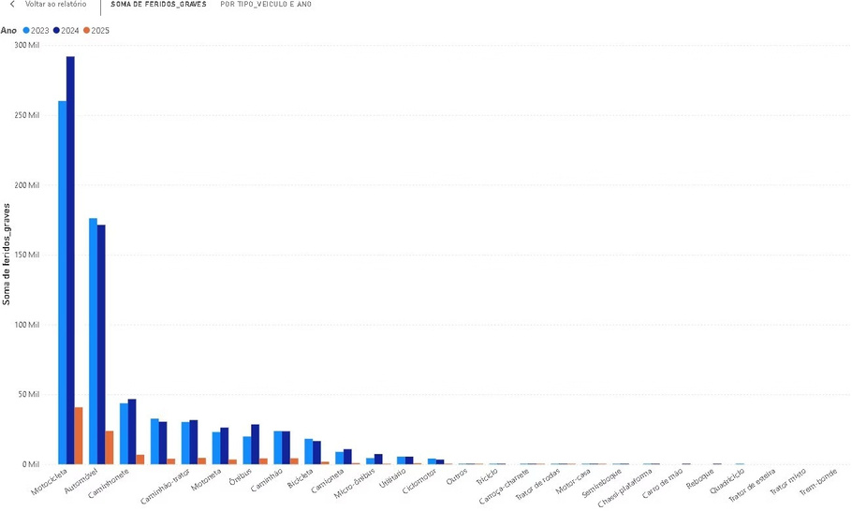
Acidentes por tipos de veículo
Soma de mortos por veículo
Soma de feridos leves
Soma de feridos graves

Slide 14
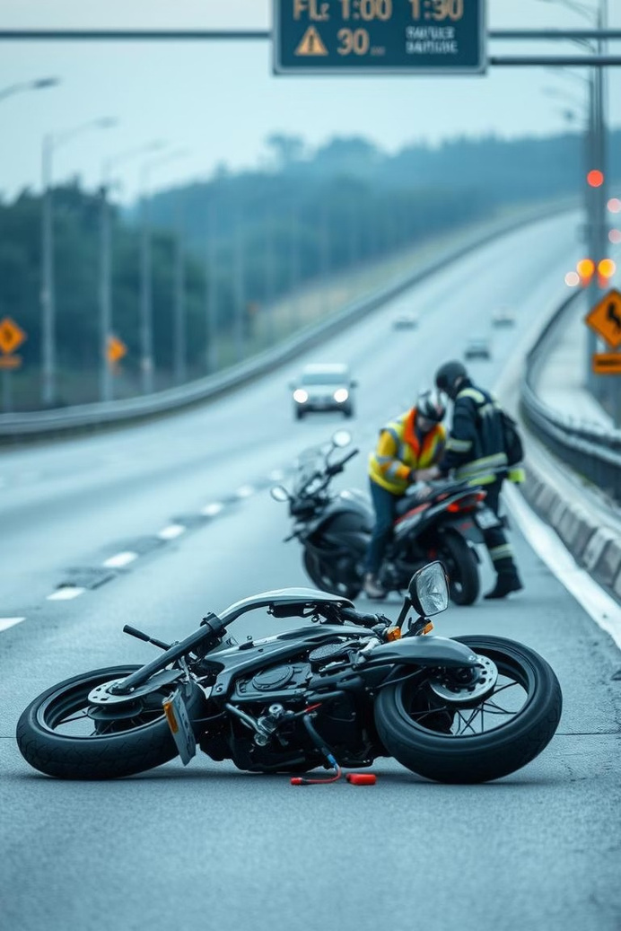
Insights e Riscos
Motociclistas são os mais vulneráveis e com alta mortalidade. Reação tardia reflete distração e imprudência. Álcool, sono e velocidade são vilões clássicos.

Slide 15
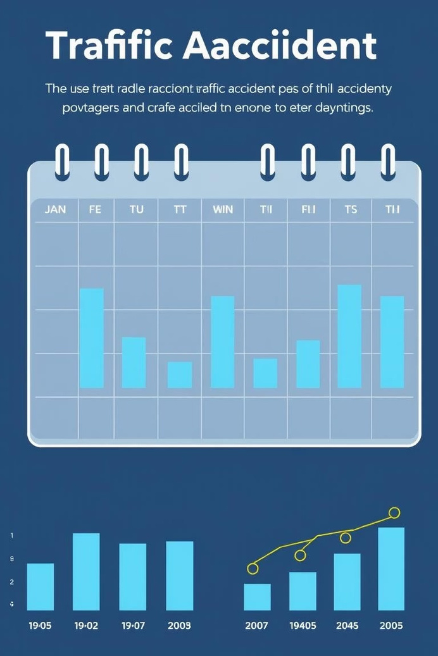
Análise Temporal
Objetivo: identificar picos em dias da semana.

Slide 16
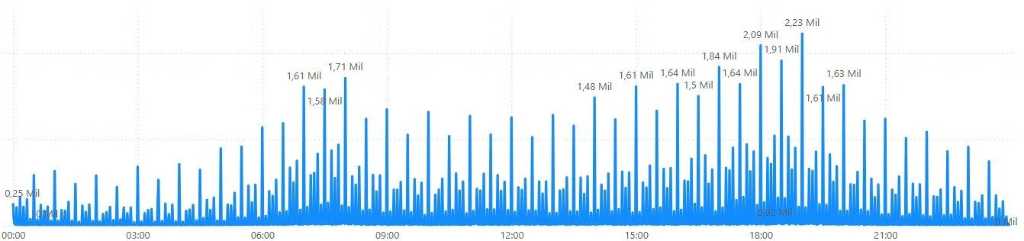





Acidentes por horario
Com os dados de acidentes olhando os horarios é notavel os picos de acidentes sendo nos horários de pico noturnos e matinais

Slide 17
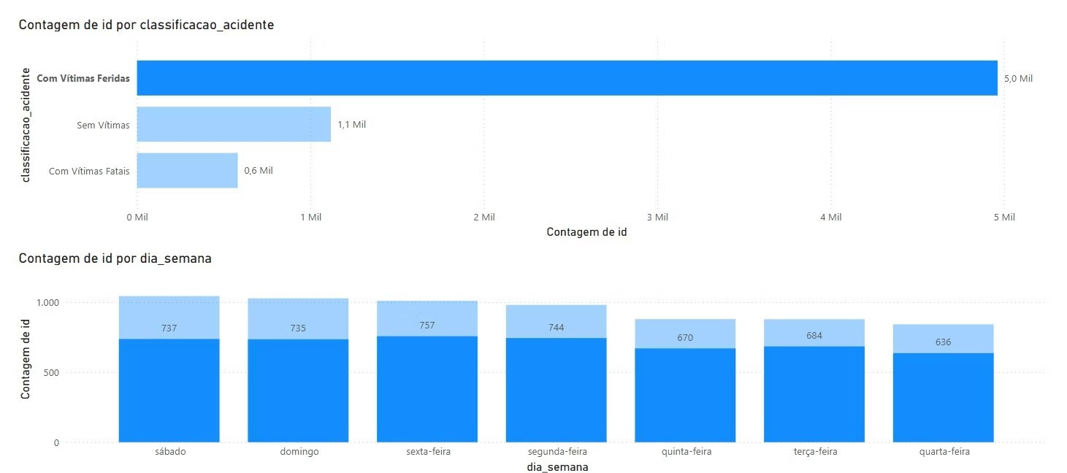
Análise Temporal / Com Vitimas Feridas

Slide 18
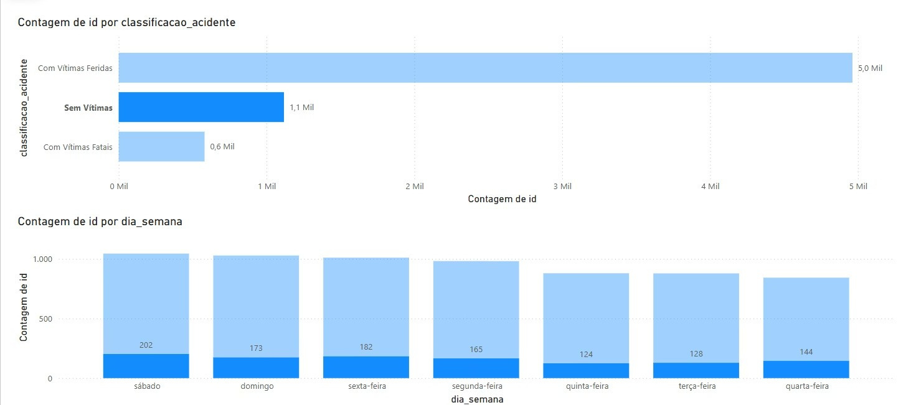
Análise Temporal / Sem Vitimas Feridas

Slide 19
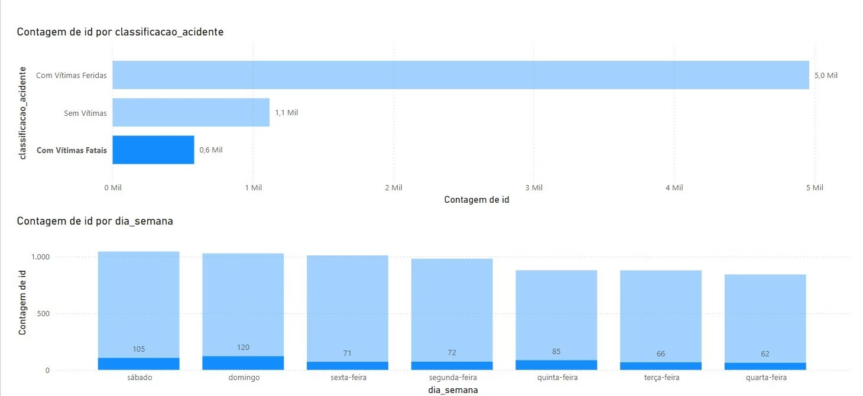
Análise Temporal / Com Vitimas Fatais

Slide 20
Propostas para Redução
Educação e Conscientização : mudança de comportamento e cultura de segurança
Campanhas segmentadas por público-alvo: jovens motociclistas, caminhoneiros, condutores urbanos
Campanhas contínuas em: redes sociais e rádio focadas em temas como:
1
"Reação salva vidas"
"Não é só álcool: sono e distração também matam"
Fiscalização Tecnológica
Foco: coibir condutas de alto risco
Radar com inteligência artificial para flagrar ultrapassagens perigosas e uso de celular ao volante.
Testes surpresa com bafômetro em locais e horários de alta reincidência (ex: saída de festas e bares). Integração de dados entre Detran, PRF e apps de transporte para mapear perfis reincidentes.
2
Ações Específicas para Motociclistas Foco: grupo mais vulnerável identificado no estudo
Distribuição gratuita ou subsidiada de EPIs (capacetes, coletes, luvas).
Curso rápido de pilotagem urbana segura oferecido em feiras ou mutirões locais.
Campanha Seja visto!î incentivando roupas e capacetes refletivos.
3
Foco no Detran
Melhoria no curso para retirada da CNH , obtendo-se assim um maior numero de condutores mais capacitados no transito
4
5
Incentivo à Tecnologia
Alertas em tempo real via apps de navegação (como Waze ou Google Maps) em trechos críticos.

Slide 21

Maio Amarelo: Um movimento para salvar vidas
Esta campanha global foca na redução de acidentes de trânsito.
O tema de 2025 é "Paz no trânsito começa por você". A mudança de comportamento é crucial.
Fator Humano Predomina
Mais de 90% dos acidentes têm como causa fatores humanos.
Transformar Atitudes
O trânsito só muda quando a gente muda. Mude suas estatísticas!
Riscos Comportamentais
Distração, reação tardia e imprudência são os principais vilões.

Slide 22
Conclusão
Causas Principais
Fatores humanos são os maiores responsáveis e evitáveis.
Mudança Urgente
Comportamento seguro é essencial para salvar vidas.
Intervenções Eficazes
Educação, fiscalização e infraestrutura reduzem acidentes.

